Slide 1
Modulreflexion in rotierenden Kleingruppen
1.
Zu jedem Modul Inhalte, die spontan erinnert werden, auf
gelbe Karten notieren.
Zu jedem Modul
Erkenntnisse und Erlebnisse auf blaue Karten notieren
Gruppen rotieren ( so dass jede Gruppe jede Position bearbeitet)
2.
Ein Modul auswählen, Karten in eine Struktur legen
(logische Zusammenhänge innerhalb eines Moduls)
3.
Vernetzungen zwischen den Modulen schaffen
(grosses Netzwerk modulübergreifend) Karte wählen und einem anderen Modul erklärend zuordnen usw….
Notes:
4 Gruppen a 5 Personen – 3 Rochaden = Positionswechsel

Slide 2
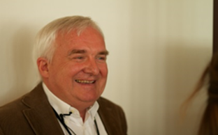
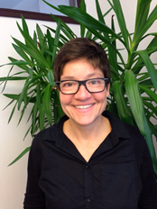
Lernen verstehen
Kollegiale Beratung in Gruppen
Lernbegleitung
Lernprozesse planen
Lernumgebungen gestalten / CAS
Lerninhalte visualisieren
Selbstorganisiertes Lernen ermöglichen
Lernleistungen beurteilen
Weiterbildungs- und Lernverhalten
Ausbildung zur Praxis-ausbilderin/
zum Praxis-ausbilder mit SVEB-Zertifikat

